Slide 1
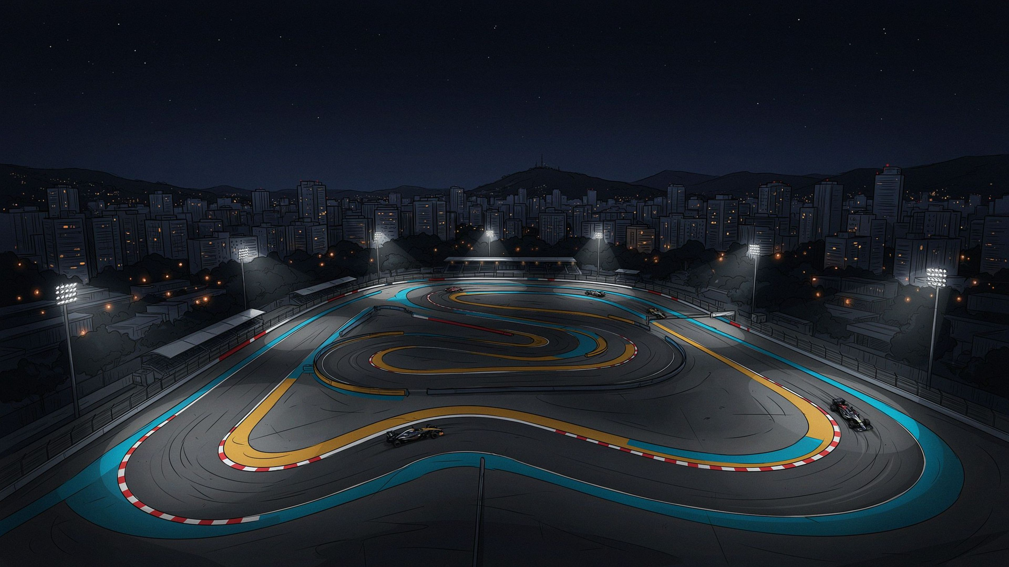
Projeto Engenharia de Dados
Formula 1
O que os dados revelam sobre vencer em Interlagos?

Slide 2
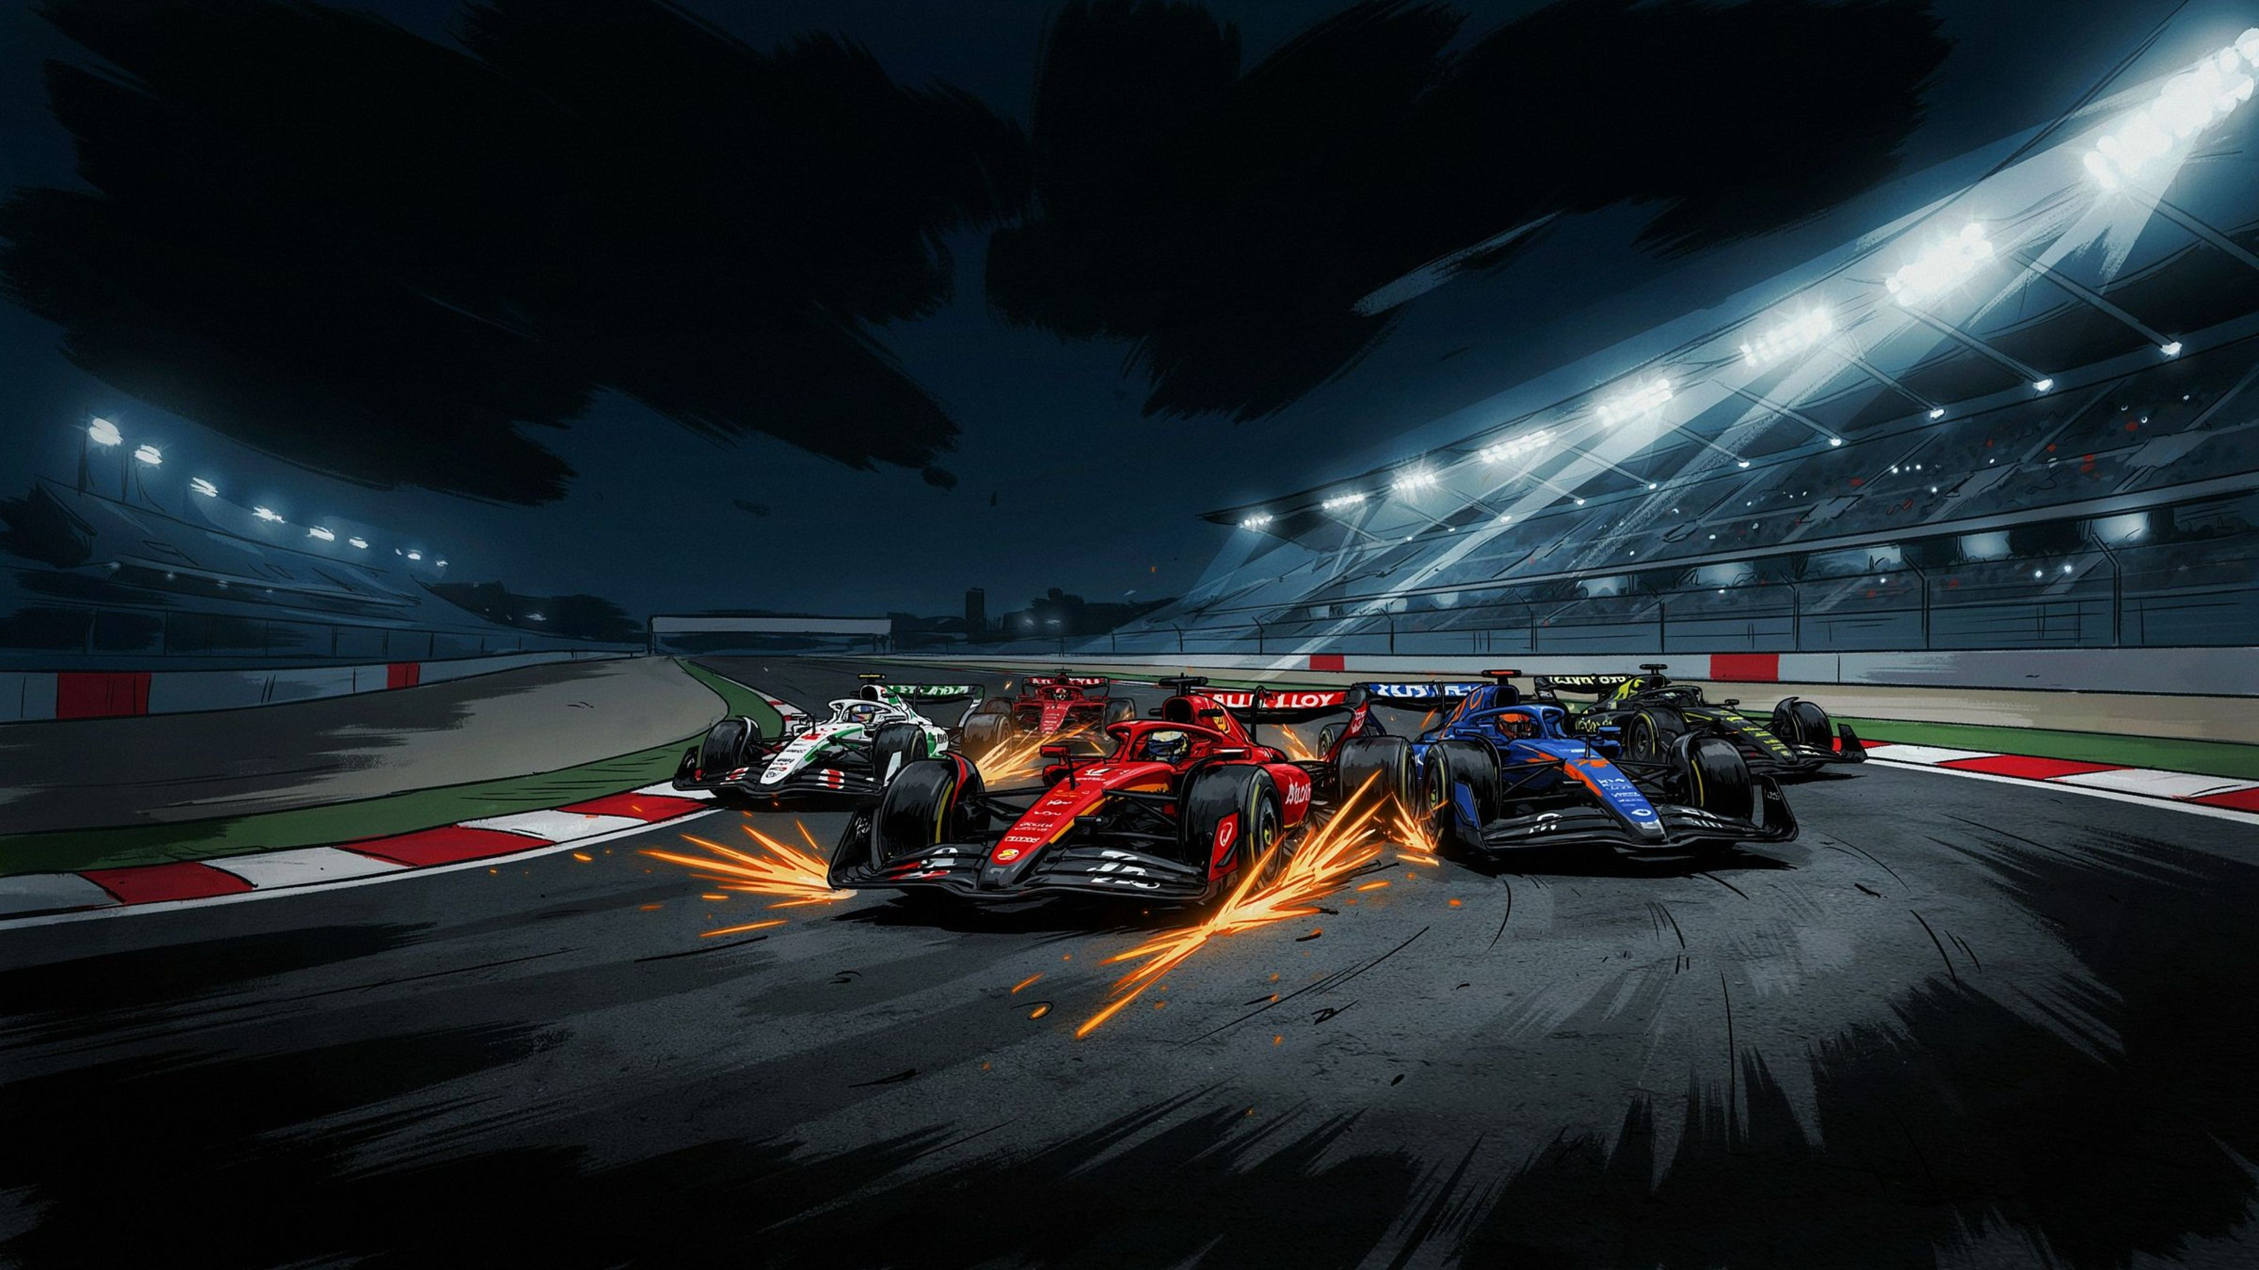

O que faz uma equipe vencer em Interlagos?
Milésimos de segundo separam vencedores de retardatários.
Ritmo
Estratégia
Pit Stops
Clima
Grid
Pneus
O que realmente diferencia uma corrida vencedora em Interlagos?

Slide 3
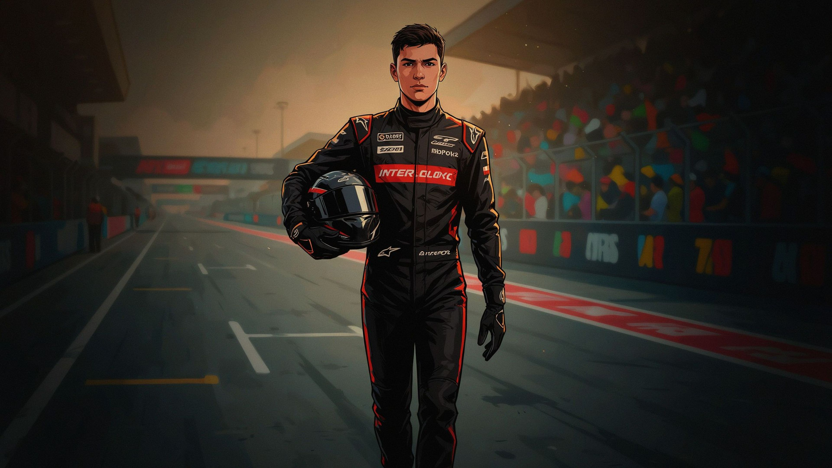


PROBLEMA DE NEGÓCIO
Novo piloto. Circuito brutal. Muitas variáveis.
Gabriel Bortoleto estreia na F1 em um dos cenários mais exigentes do calendário.
🏎
🔧
🌧
Ritmo de Corrida
Estratégia e Pit Stops
Pneus e Clima
Fator mais decisivo em Interlagos
Execução decide posições
Variáveis que mudam tudo
Talento, sozinho, não basta. O que realmente decide o resultado em Interlagos?

Slide 4
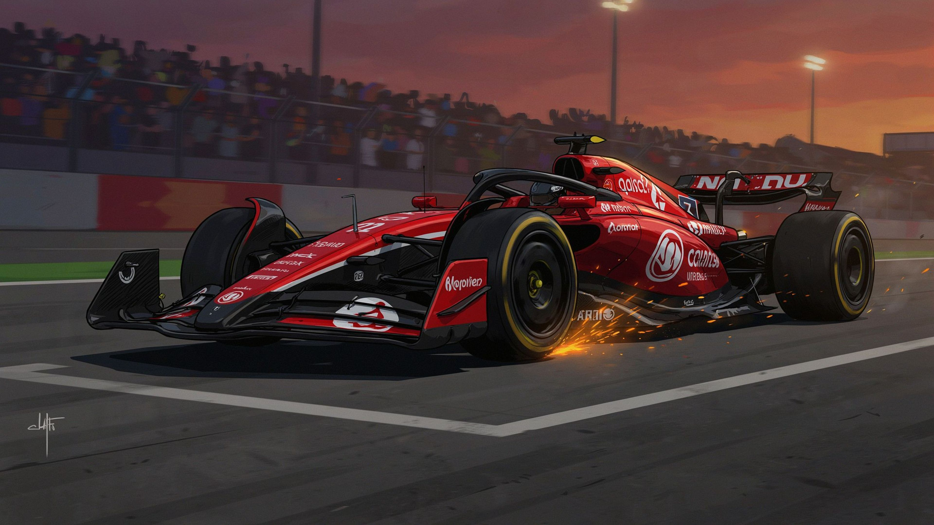




Objetivos do Projeto
Dados históricos de Interlagos → padrões → modelo → inteligência estratégica.
04
01
02
03
Inteligência Estratégica
Pipeline de Dados
Análise Exploratória
Machine Learning
Coletar e integrar múltiplas fontes da F1
Mapear padrões e variáveis decisivas
Treinar e comparar modelos de classificação
Recomendações para Bortoleto em Interlagos

Slide 5

De Onde Vieram os Dados?
Duas fontes públicas · 10 anos de história · 6 datasets integrados
📡 Jolpica F1 API
🌦️ FastF1 Library
Resultados das corridas
Dados climáticos · 2018–2025
Pit Stops
Compostos de pneus · 2018–2025
Voltas por piloto
Calendário · 2015–2025

Slide 6

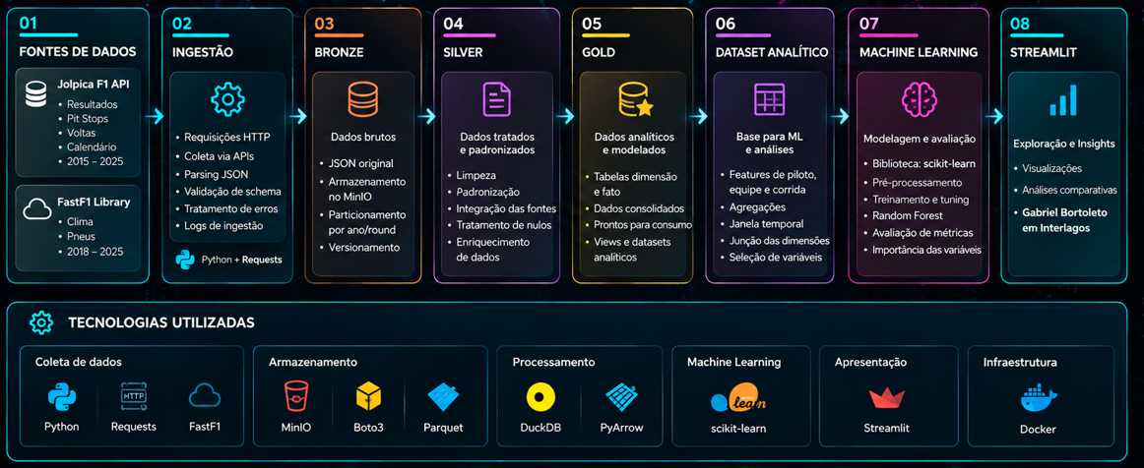
Arquitetura de Dados

Slide 7
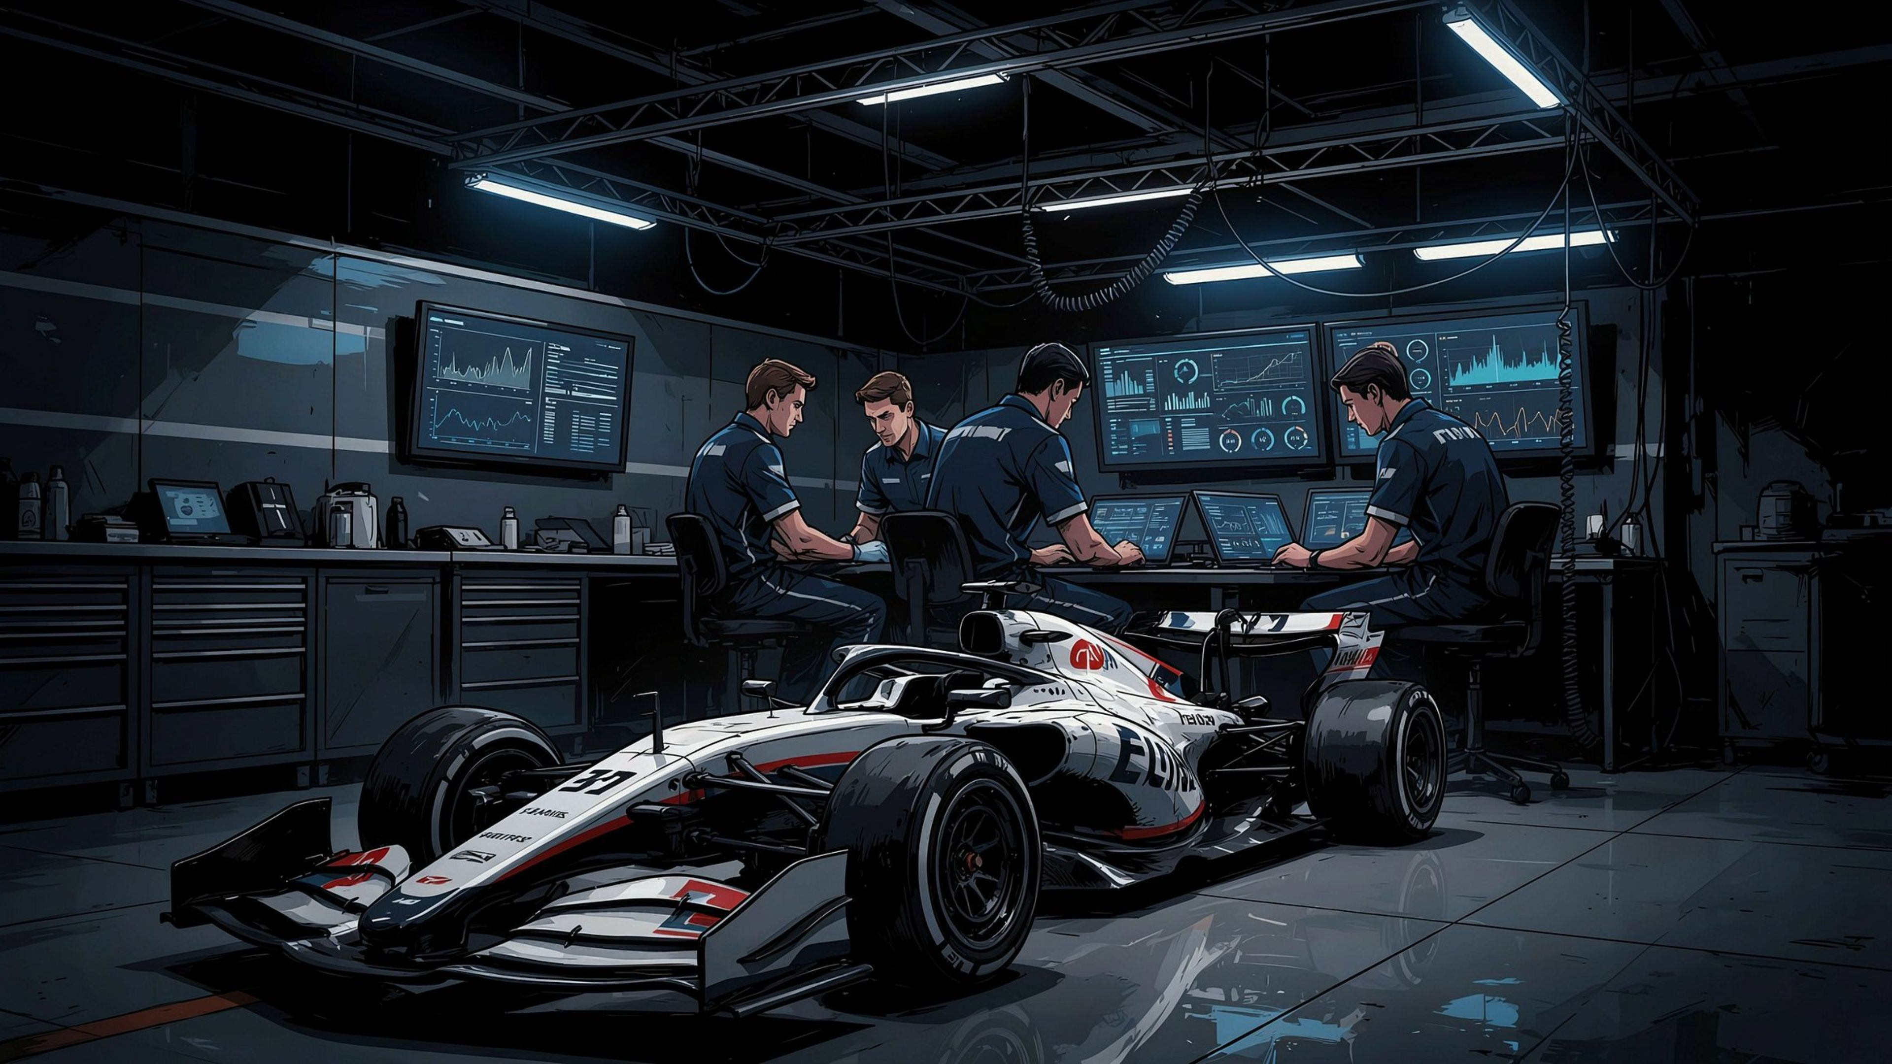

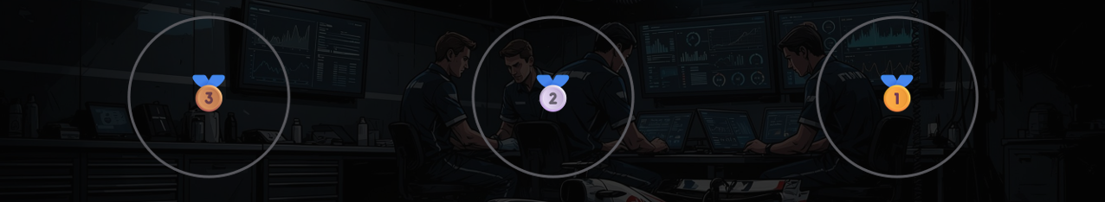
Engenharia de Dados: Transformando Ruído em Confiança
Pipeline ELT com arquitetura Medallion — do dado bruto à inteligência.
🥉
🥈
🥇
Bronze
Silver
Gold
Dados brutos preservados · JSON · MinIO
Padronização · Validação · DuckDB · Parquet
Dataset analítico · Pronto para ML

Slide 8
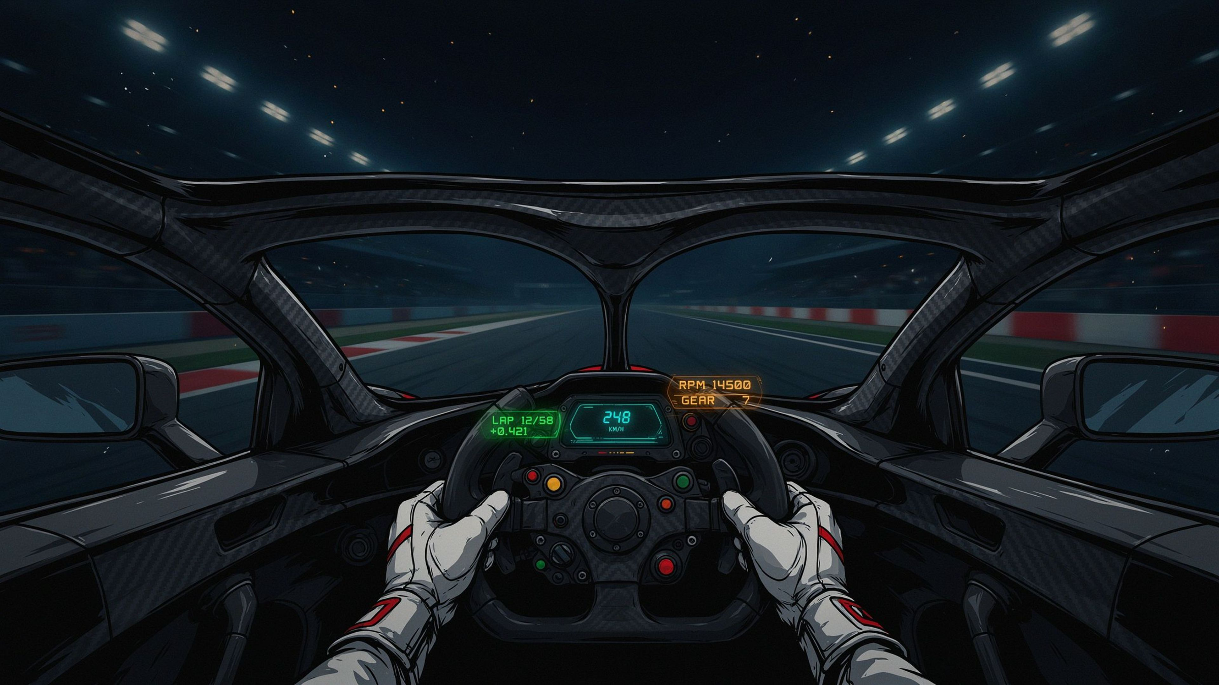



O que os Dados Revelaram?
A análise exploratória desafiou intuições e confirmou padrões.
-0,72
77%
22,5s
≈0
Ritmo de Corrida
Largaram na Frente
Pit Stop Vencedor
Impacto do Nº de Paradas
Correlação com resultado final
Pole ou 1ª fila entre vencedores
vs 23,1s dos demais
Quantidade não diferencia vencedores

Slide 9
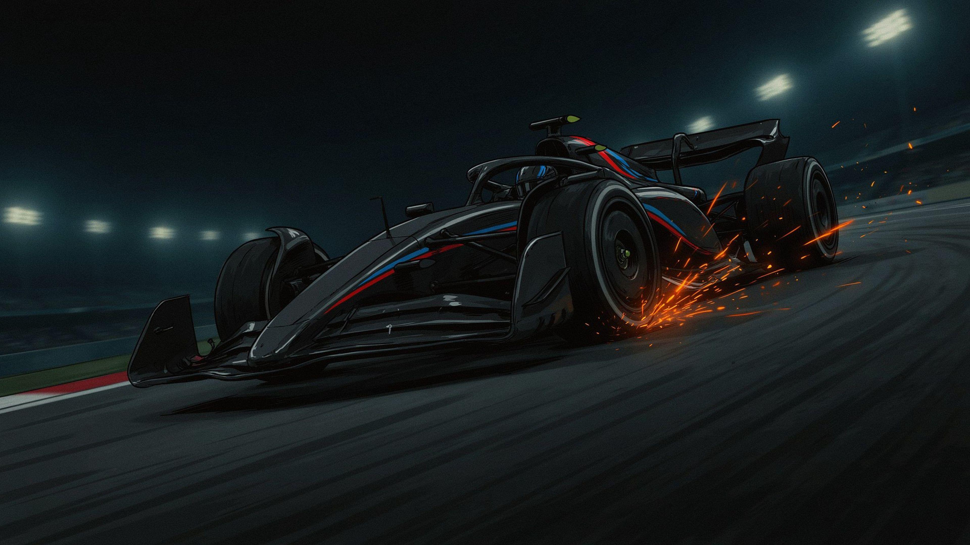
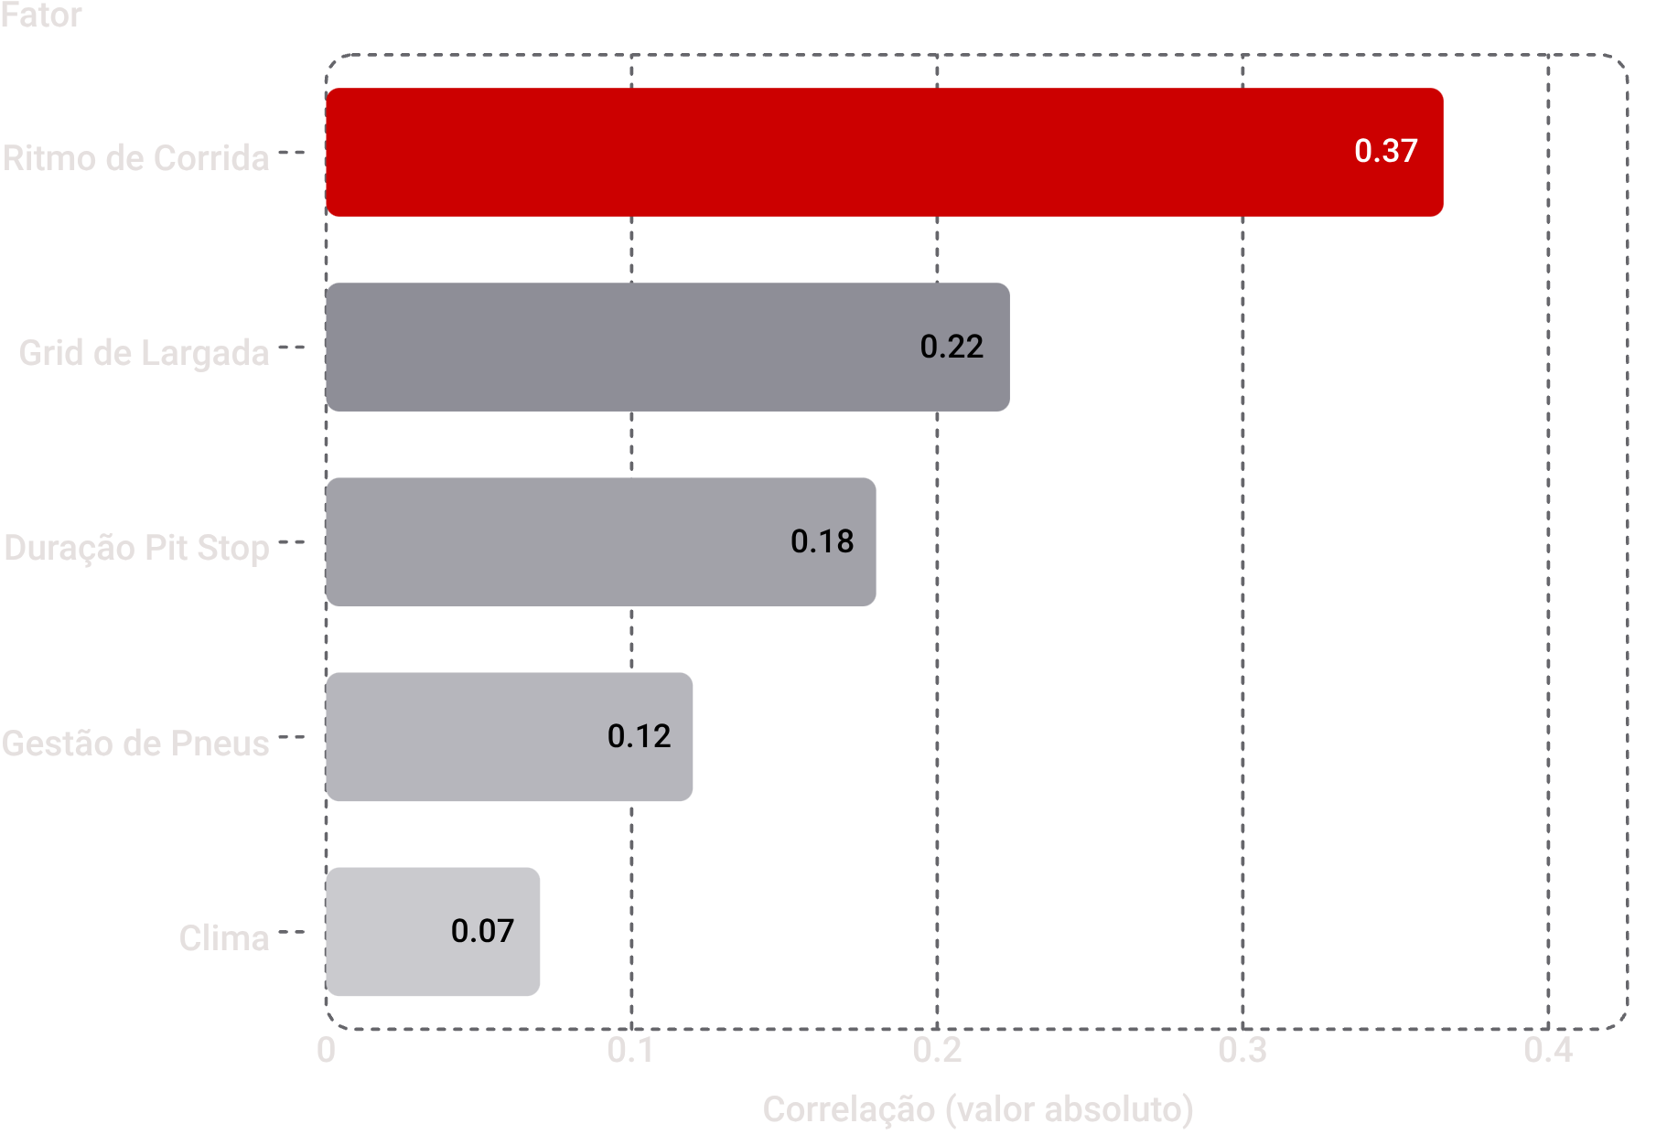
As Correlações Mais Importantes
Spearman com posição final — quanto mais negativo, mais associado à vitória.
–0,37
–0,22
Ritmo
Grid
maior preditor de vitória
largar na frente importa
–0,18
–0,12
Pit Stop
Pneus
execução conta
relevante, mas secundário
–0,07
Clima
fator menor

Slide 10
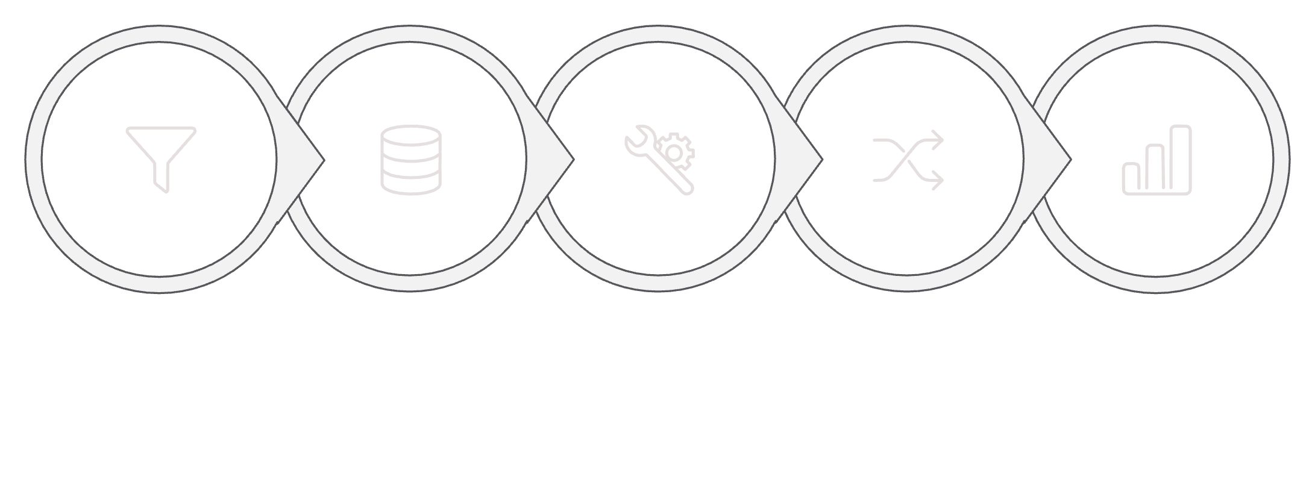
Construindo o Modelo de Machine Learning
Seguimos o ciclo completo de ML da disciplina.
Classificação binária
Vitória (1) ou não vitória (0) em Interlagos.
Modelos comparados
Regressão Logística
Árvore de Decisão
Seleção de Features
Separação Temporal
Otimização
Treinamento
Avaliação
dev 2018–2023 / teste 2024–2025
3 algoritmos
F1, ROC-AUC
Grid Search + GroupKFold
Random Forest
18 variáveis
Interpretação
Feature Importance

Slide 11
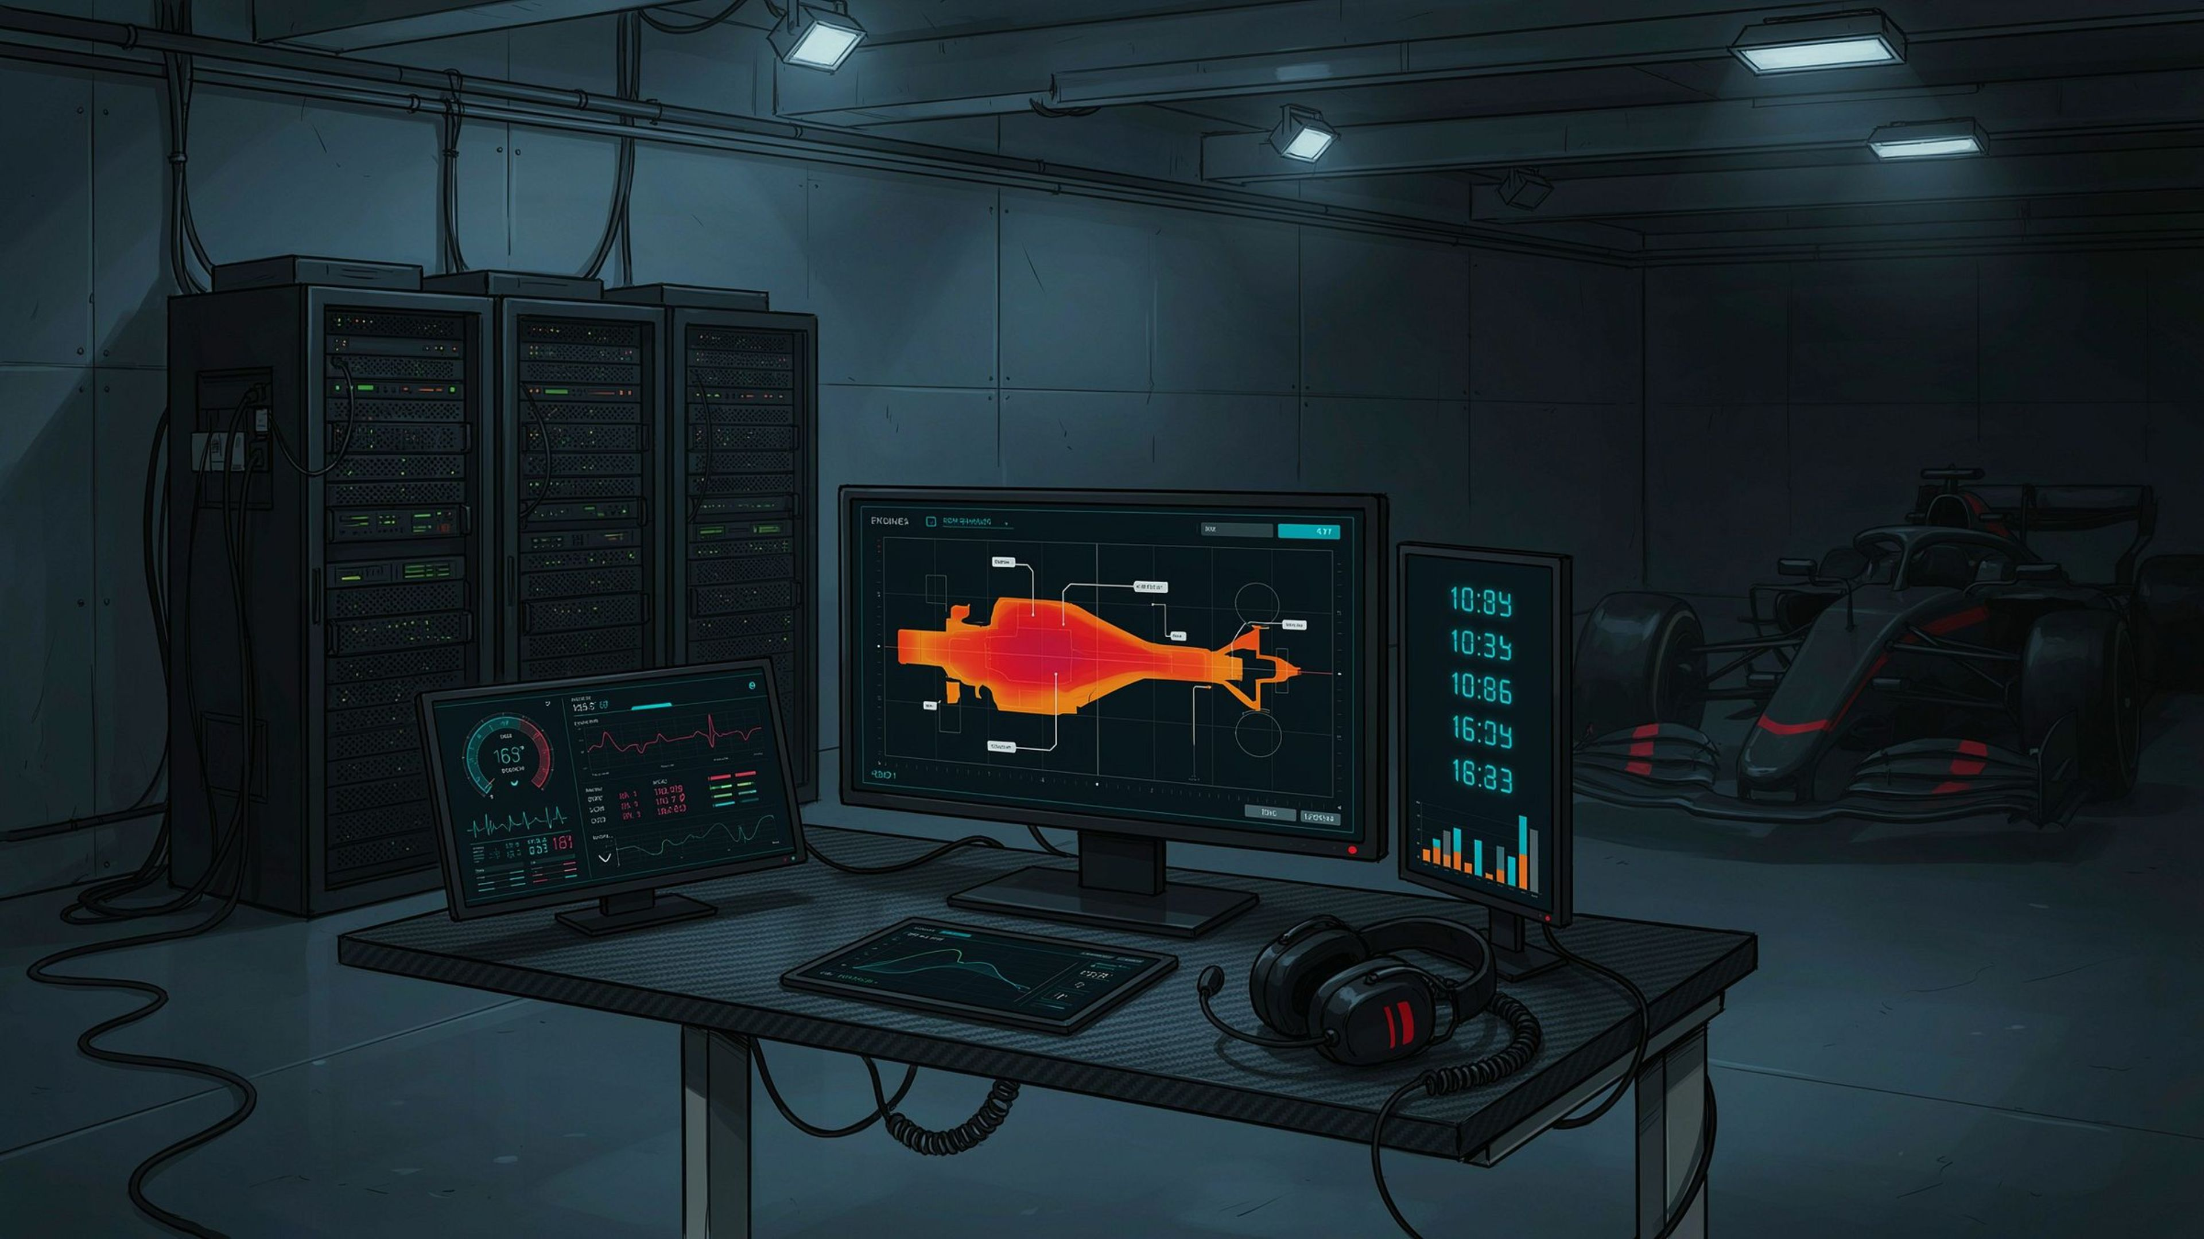

O Dataset de Machine Learning
140 registros · 7 corridas · 18 features · 2018–2025
⚖️ Classes
📦 Volume
📅 Cobertura
95%
Não vitórias
140 Registros
7 Corridas
133 registros
1 piloto × 1 corrida
GP de São Paulo 2018–2025
5%
18 Features
Sem 2020
Vitórias
16 numéricas · 2 categóricas
GP cancelado na pandemia
7 vencedores
Accuracy isolada não é suficiente.

Slide 12

Comparação entre Modelos
3 algoritmos avaliados — Random Forest venceu em todas as métricas relevantes.
Regressão Logística
Árvore de Decisão
🏆 Random Forest
84%
88%
94%
Accuracy
Accuracy
Accuracy
60%
40%
71%
Recall
Recall
Recall
0,87
0,65
0,96
ROC-AUC
ROC-AUC
ROC-AUC
Selecionado para tuning — melhor ROC-AUC.

Slide 13
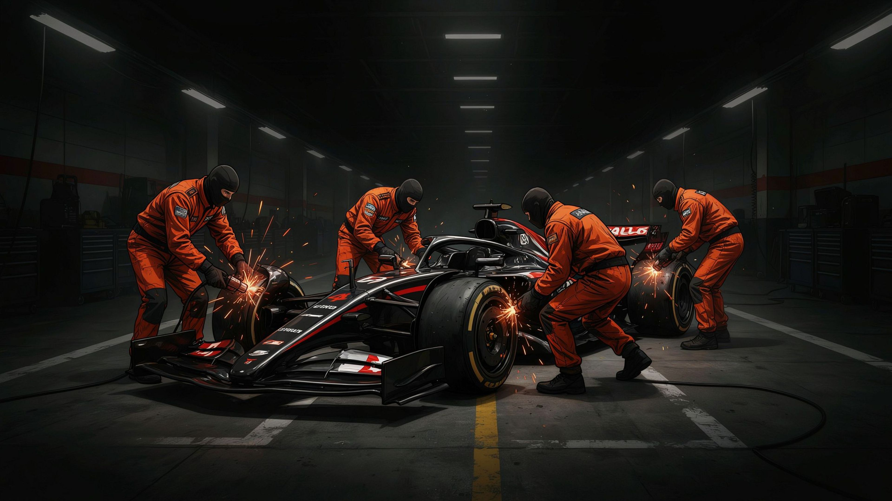


Otimização e Seleção do Modelo Final
Grid Search com GroupKFold — sem vazamento de dados entre corridas.
📊 Resultados do Tuning
⚙️ Configuração Final
F1 médio = 0,63
300 Árvores
Melhor resultado no tuning entre os 3 modelos
n_estimators
Profundidade 3
5 folds agrupados
max_depth
Pilotos da mesma corrida nunca separados
Balanceado
class_weight
🏆 Random Forest
Selecionado como modelo final

Slide 14
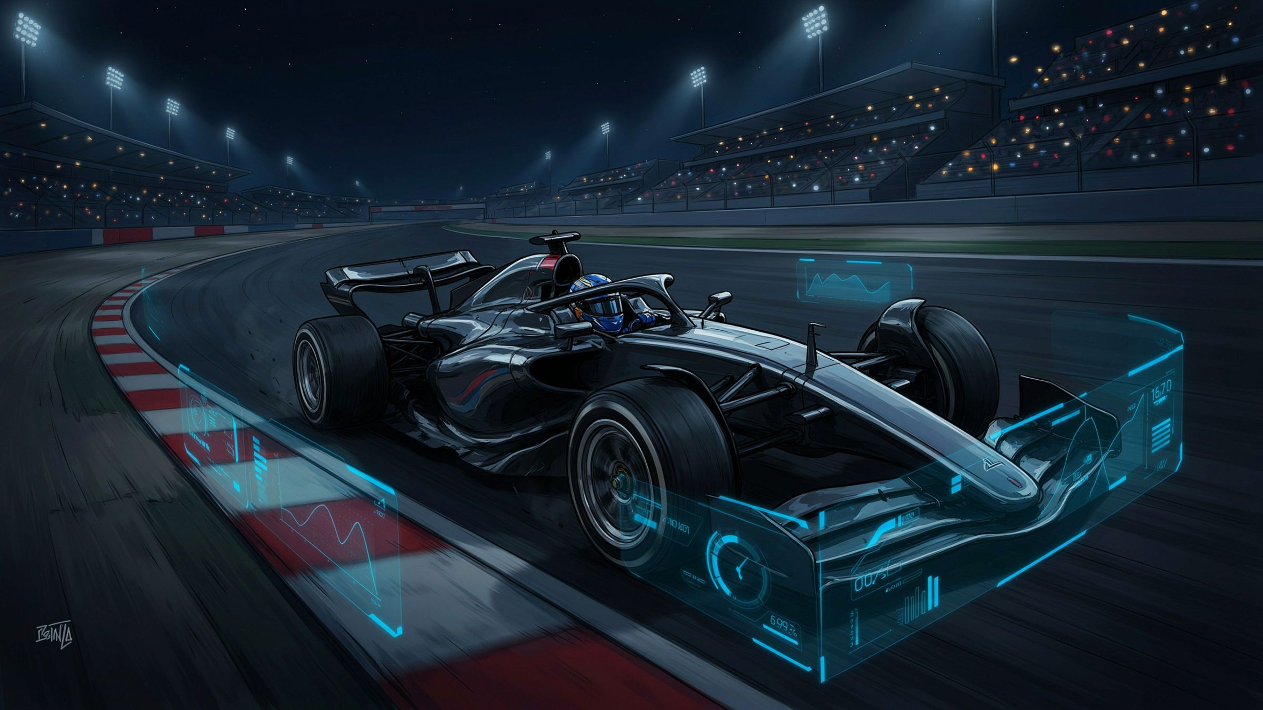
RESULTADO PRINCIPAL
O que diferencia uma corrida vencedora em Interlagos?
30%
15%
🏆 2024
Ritmo de Corrida
Pit Stop
Verstappen — 1º no ranking
Fator #1 do modelo
Fator #3 do modelo
🏆 2025
19%
1,00
Norris — 1º no ranking
Grid de Largada
ROC Perfeito
Fator #2 do modelo
No conjunto de teste
2/2 vencedores identificados — 100% de acerto.

Slide 15
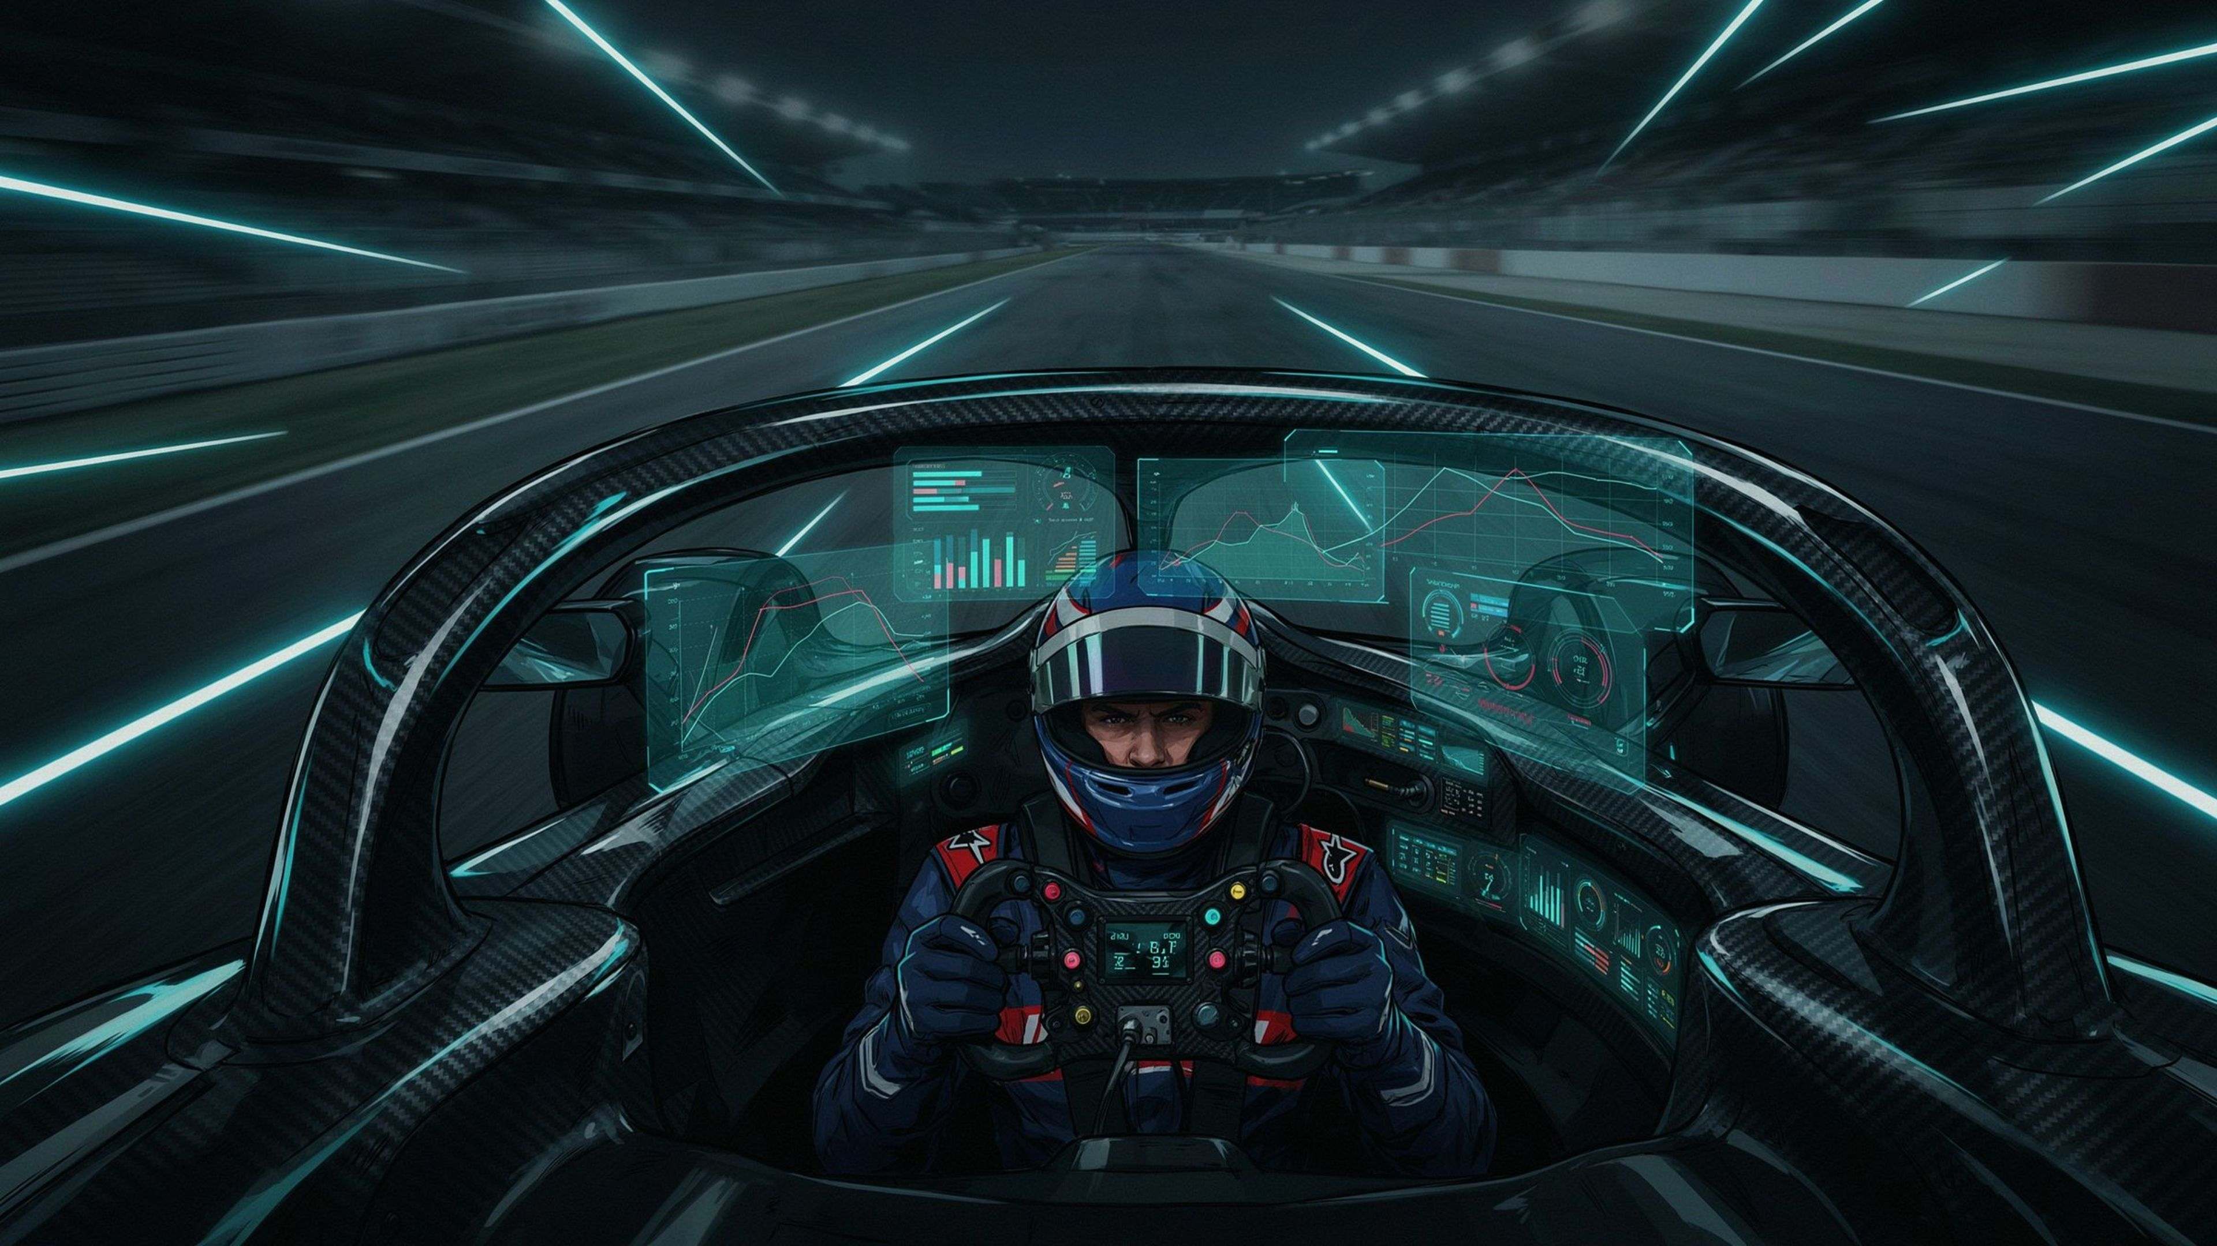
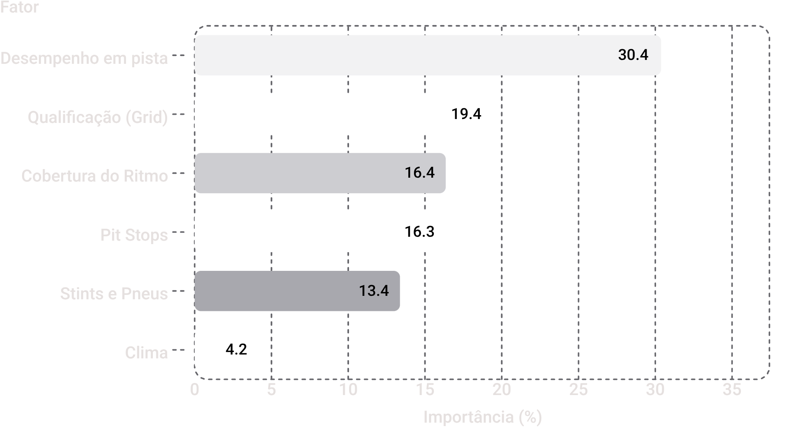

O que mais importa para vencer em Interlagos?
Importância relativa dos grupos de fatores — Random Forest
30,38%
19,39%
Ritmo de Corrida
Grid de Largada
fator #1 do modelo
fator #2 do modelo
4,20%
Clima
menor influência
Ritmo de corrida e posição de largada respondem por quase metade da capacidade preditiva do modelo.

Slide 16
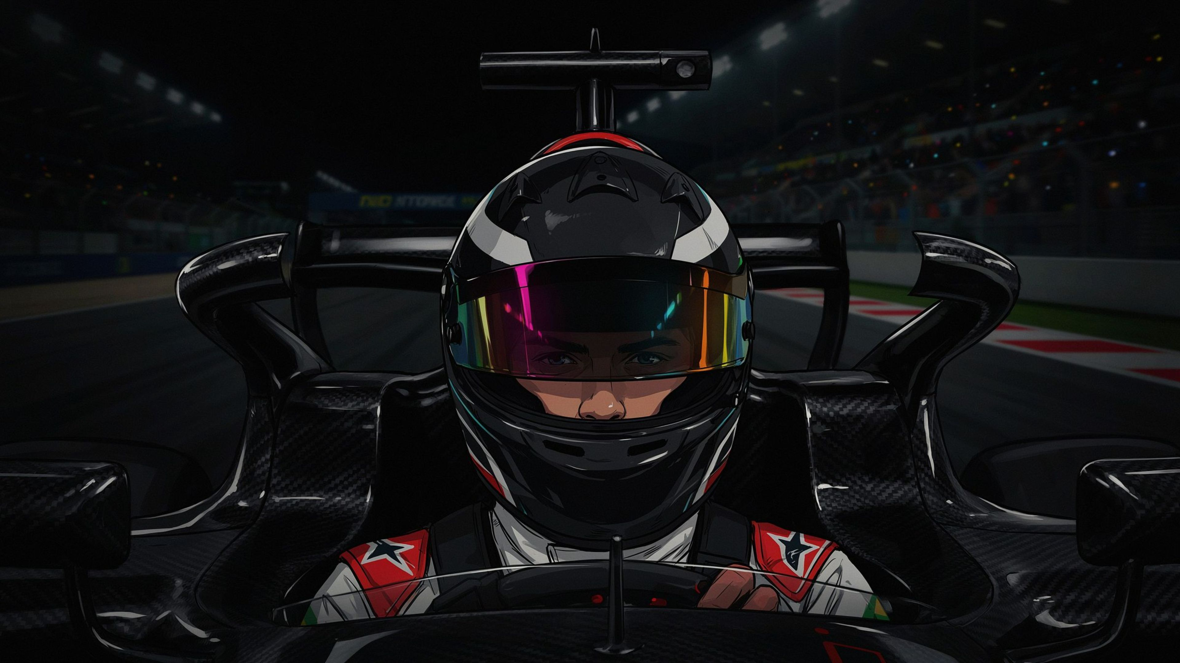





Aplicação para Gabriel Bortoleto
O modelo como referência analítica — não como previsão determinística.
−1,48%
2,8ª
22,5s
🔄
4,2%
Ritmo
Grid
Pit Stop
Stints
Clima
Vencedores vs −0.003%
Posição média de largada
vs 23,1s dos demais
Estratégia complementar
Menor impacto relativo
Ritmo e grid são os fatores que mais aproximam Bortoleto do perfil vencedor em Interlagos.

Slide 17


Simulador de Cenários — Bortoleto em Interlagos
Ferramenta exploratória: compara combinações de fatores com o perfil histórico dos vencedores.
🟢 Cenário Competitivo
🟡 Cenário Intermediário
🔴 Cenário Desafiador
Grid: P3
Ritmo relativo: −1,5%
Pit stop mediano: 22,5 s
Indicador: ~80/100
Grid: P8
Ritmo relativo: −0,5%
Pit stop mediano: 23,2 s
Indicador: ~55/100
Grid: P15
Ritmo relativo: +0,8%
Pit stop mediano: 24,0 s
Indicador: ~25/100
O indicador heurístico usa pesos aproximados da importância do Random Forest: 45% ritmo · 30% grid · 25% pit stop. Não é uma probabilidade de vitória — é uma ferramenta de comparação de cenários.

Slide 18
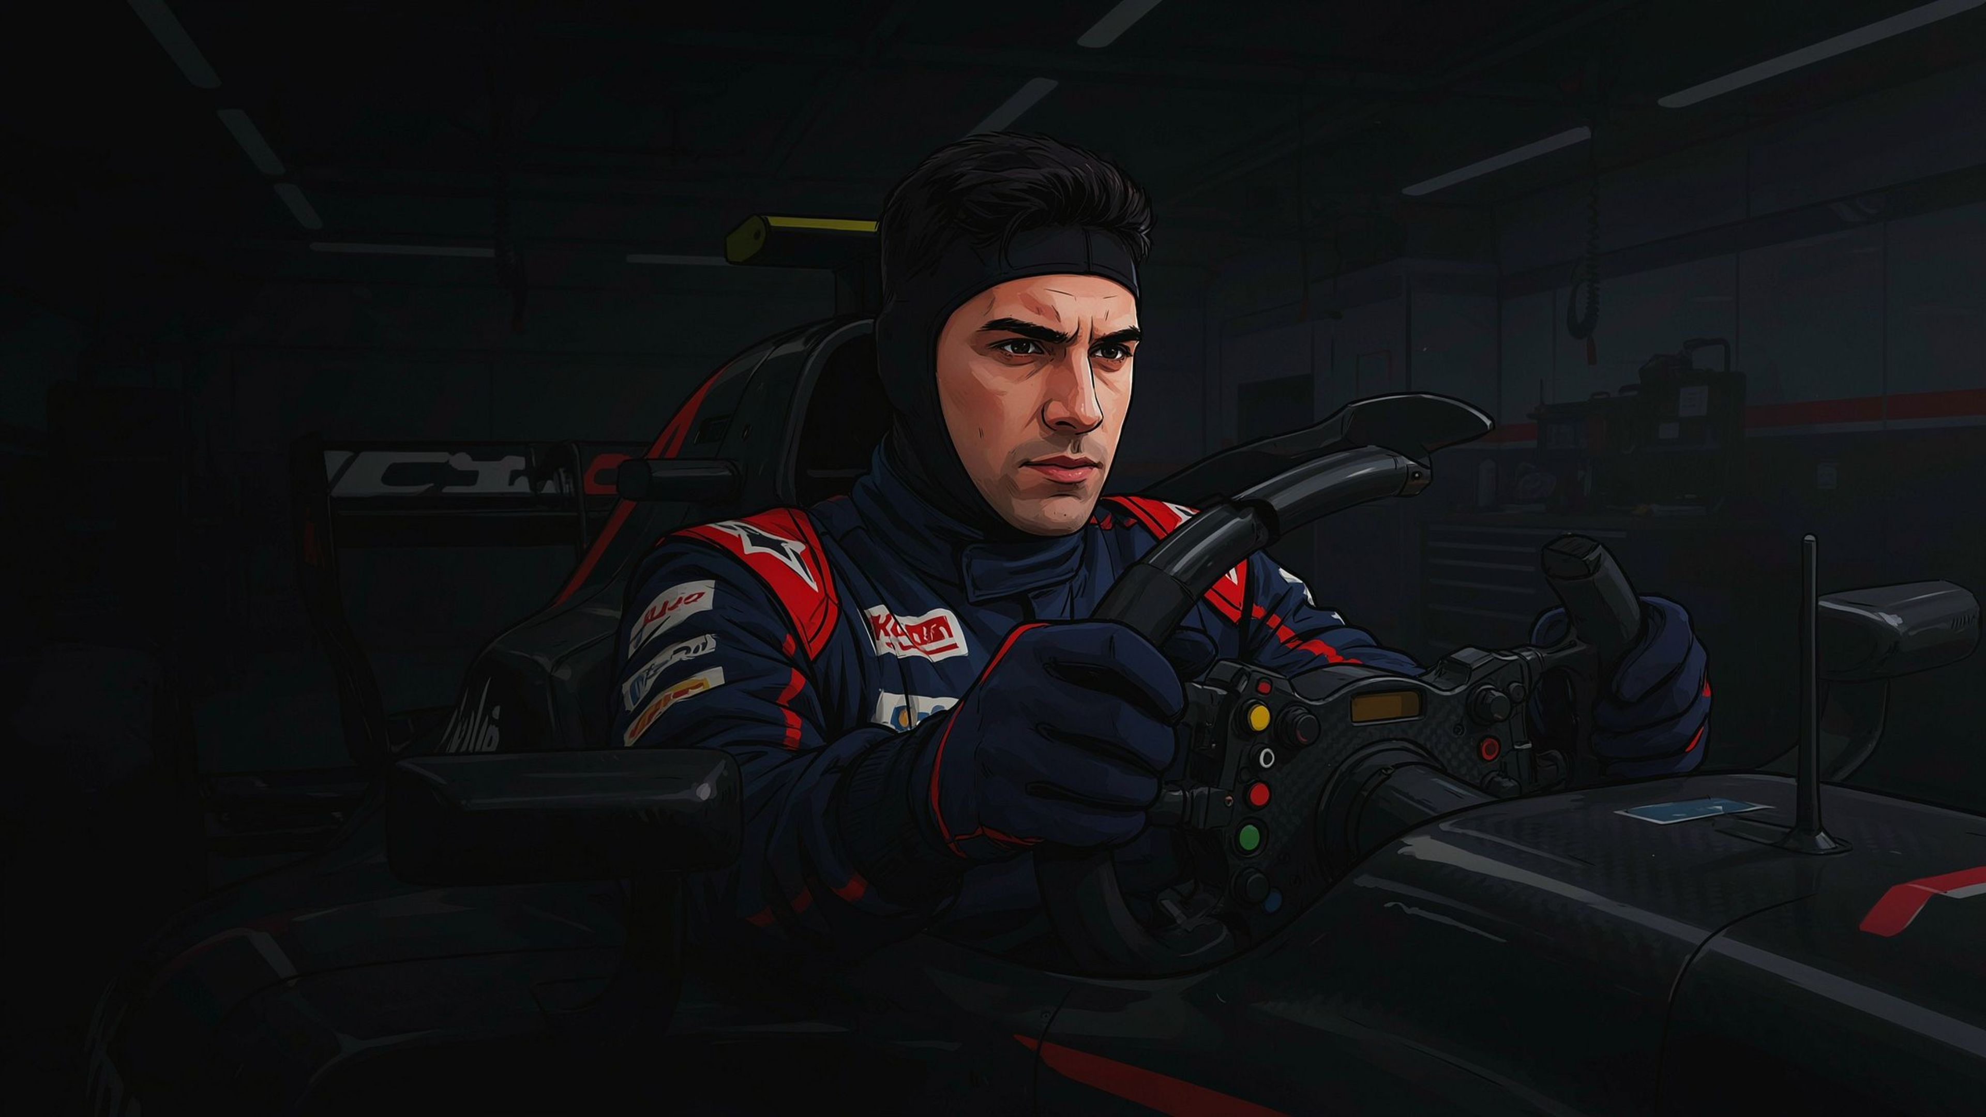
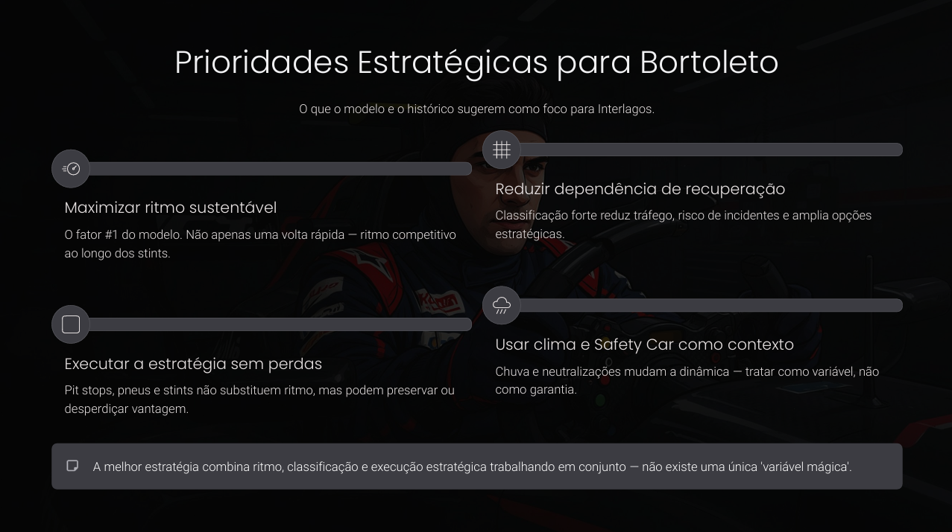
Prioridades Estratégicas para Bortoleto
O que o modelo e o histórico sugerem como foco para Interlagos.
Reduzir dependência de recuperação
Maximizar ritmo sustentável
Classificação forte reduz tráfego, risco de incidentes e amplia opções estratégicas.
O fator #1 do modelo. Não apenas uma volta rápida — ritmo competitivo ao longo dos stints.
Usar clima e Safety Car como contexto
Executar a estratégia sem perdas
Chuva e neutralizações mudam a dinâmica — tratar como variável, não como garantia.
Pit stops, pneus e stints não substituem ritmo, mas podem preservar ou desperdiçar vantagem.
A melhor estratégia combina ritmo, classificação e execução estratégica trabalhando em conjunto — não existe uma única 'variável mágica'.

Slide 19


Limitações do Projeto
Honestidade analítica faz parte da ciência de dados.
7
5%
0
Corridas na amostra
Registros são vitórias
Relação causal
🔗
Features pós-corrida
Alta colinearidade
Associações históricas — não causalidade.

Slide 20
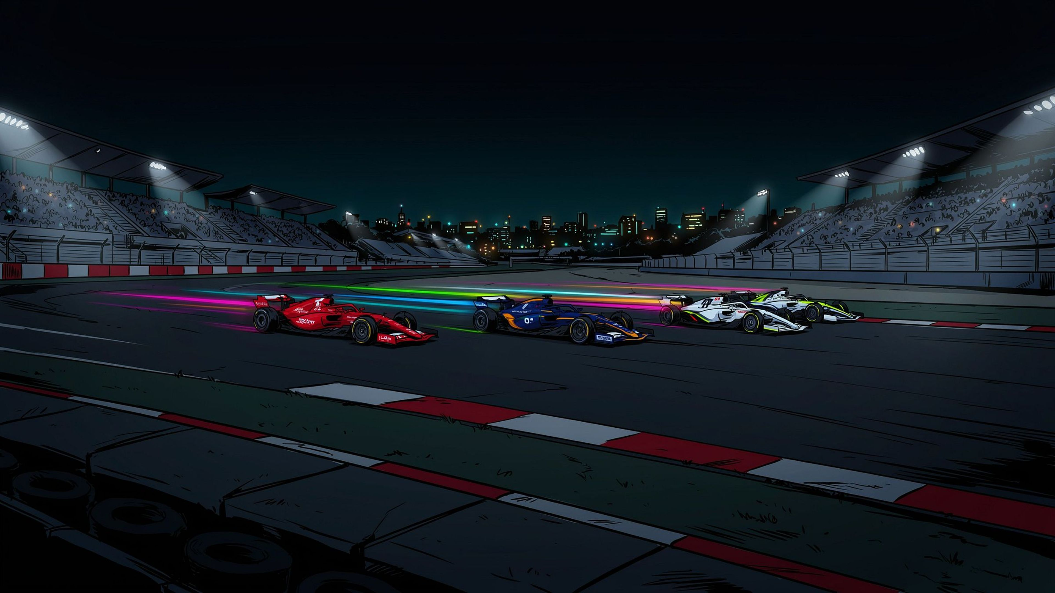
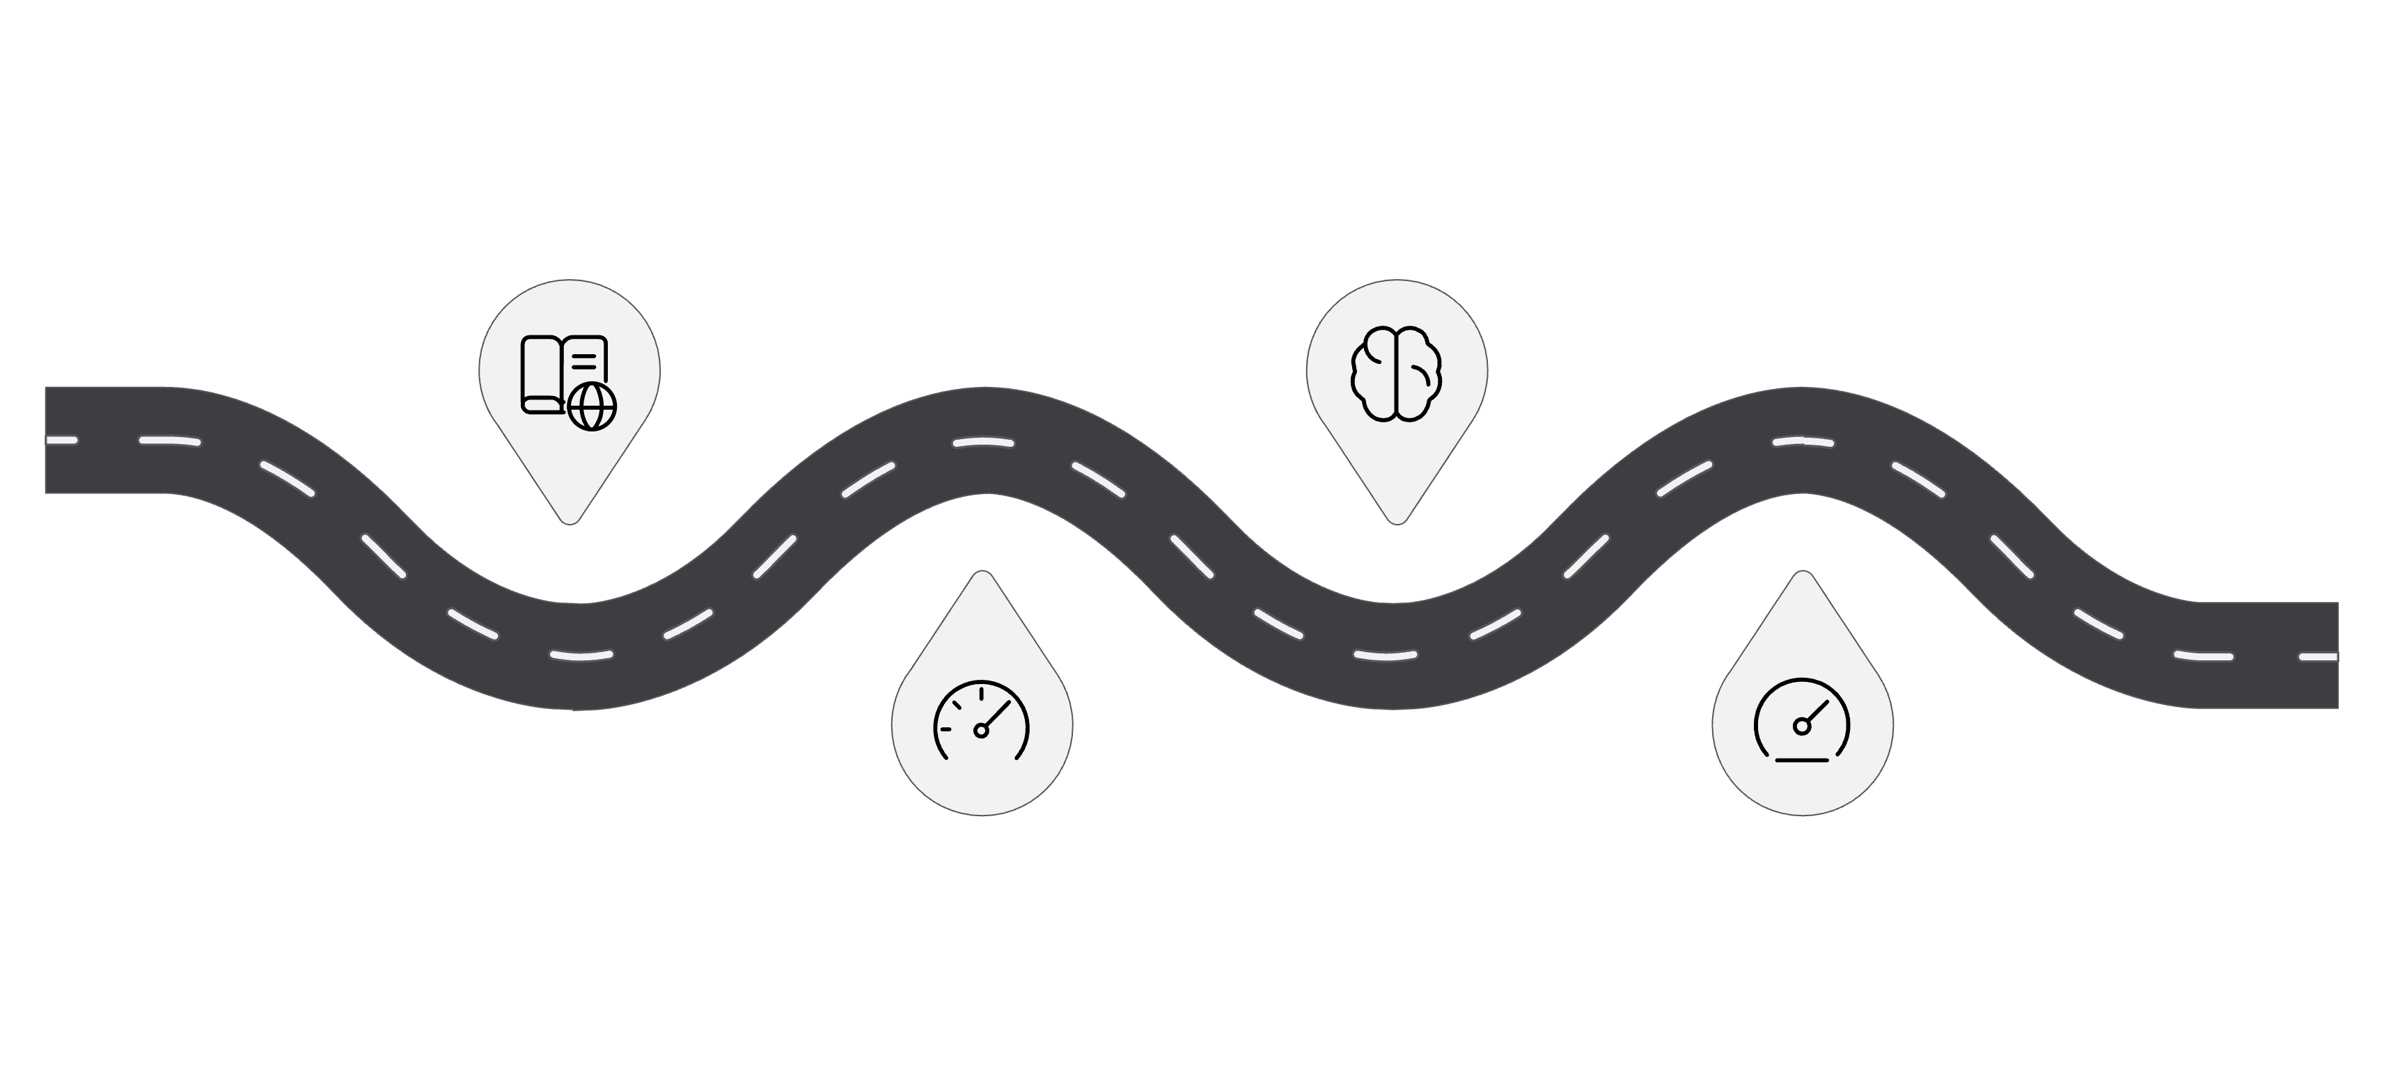

Próximos Passos
Cada etapa é um pit stop na jornada rumo à inteligência preditiva.
PIT 1
PIT 3
Ampliar Histórico — Mais circuitos
Deep Learning — Padrões complexos
PIT 2
PIT 4
Features Pré-Corrida — Prever antes
Dashboard ao Vivo — Decisões em tempo
De Interlagos para o mundo — um modelo que evolui a cada volta.

Slide 21
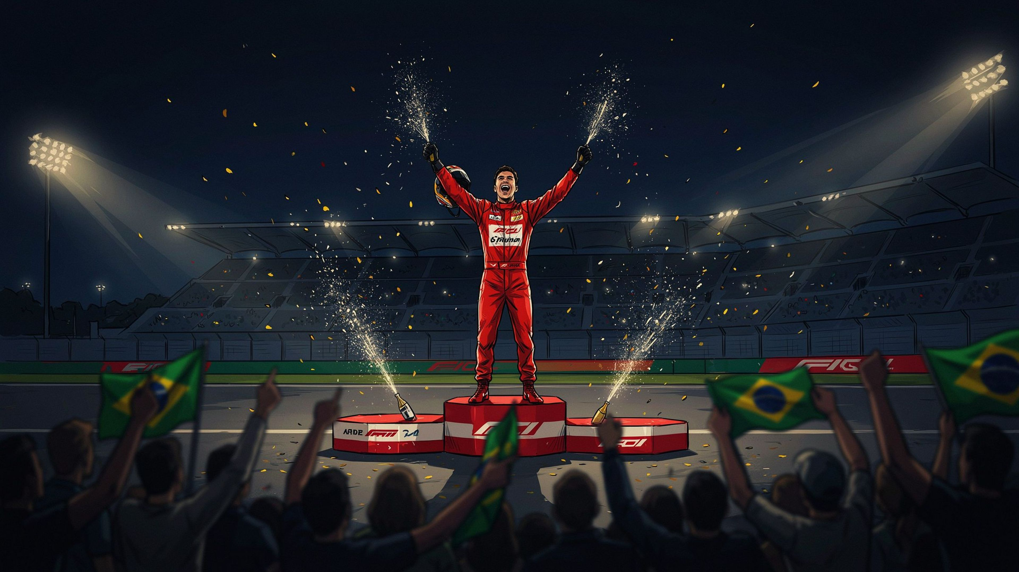
CONCLUSÃO
🏎️ Ritmo + Grid = 49,77%
🏆 2/2 Vencedores no topo
O dado revelou.
Fatores dominantes identificados
Verstappen 2024 · Norris 2025
📊 ROC-AUC = 1,00
Separação perfeita no conjunto de teste
O modelo confirmou.
Ritmo de corrida e posição de largada respondem por quase 50% da capacidade preditiva do modelo Random Forest treinado com dados históricos de Interlagos.

Slide 22
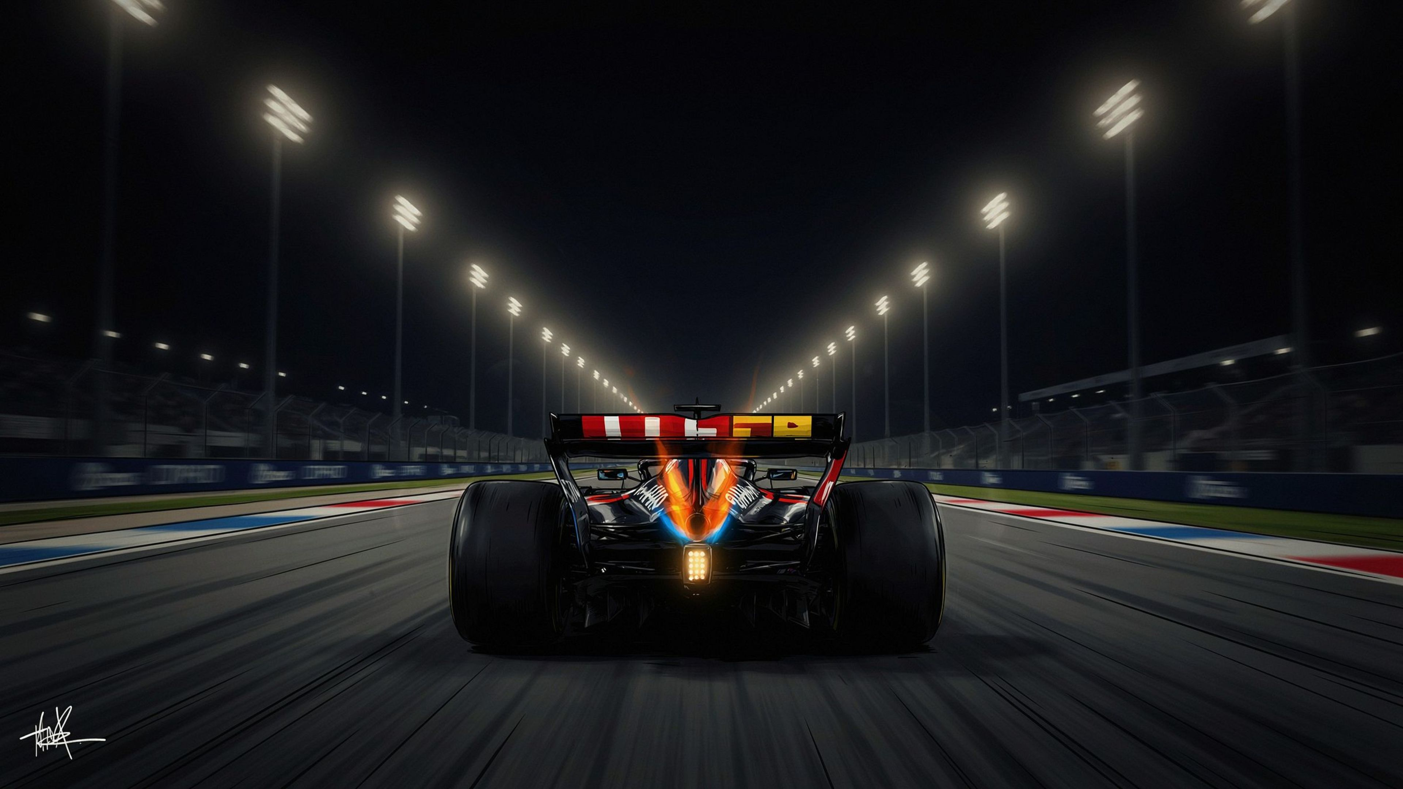
Obrigado!

